Slide 1
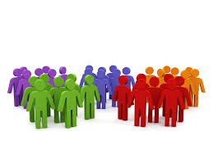
מינהל חברה ונוער, אגף תכנים, תכניות, הכשרה והשתלמויות
http://edu.gov.il/noar/minhal/Pages/hp.aspx
קבוצות שייכות

Slide 2
פתיחה
כל אדם משתייך לקבוצות שונות בו בזמן (משפחה, קבוצה מקצועית, קבוצת נוער, קבוצה אידיאולוגית וכו').
לחלקן הוא בוחר להשתייך, ולחלקן הוא משתייך שלא בבחירתו.
בפעילות זו נברר:
לאילו קבוצות אנחנו שייכים?
אילו קבוצות שייכות משמעותיות עבורנו?
מה פירוש להשתייך לקבוצה?

Slide 3
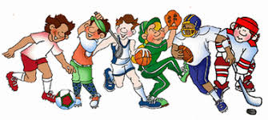
משחק פתיחה
שבו במעגל כך שכולם יושבים על כיסאות חוץ ממשתתף אחד שעומד במרכז החדר.
העומד במרכז החדר מציין קבוצה שהוא שייך אליה ומכריז: "הרוח נושבת לכיוון כל ה... (צמחונים, אוהדי כדורגל וכדומה)".
כל אלה ששייכים לאותה קבוצה מתחלפים במקומותיהם.
המכריז ממהר להתיישב על אחד הכיסאות שהתפנו.
מי שנשאר בלי כיסא מכריז על קבוצה אחרת שהוא שייך אליה וכל השייכים לקבוצה מתחלפים במקומותיהם.
חוזרים 5-6 פעמים.

Slide 4
סקר לאילו קבוצות אני שייך?
בשקף הבא מופיעה רשימה של קבוצות שייכות. בחרו כל אחד באופן אישי:
שלוש קבוצות המשמעותיות עבורכם, שאליהן אתם מרגישים שייכים ביותר.
קבוצה אחת שהיא מנוגדת לכם ביותר.
שימו לב: במשבצת "אחר" תוכלו להוסיף קבוצה שאיננה נמצאת ברשימה.
ניתן לרכז את התשובות של כל המשתתפים על הלוח או בשני ענני מילים - אחד של הקבוצות המשמעותיות והשני של הקבוצות המנוגדות, כדי לקבל תמונה קבוצתית.

Slide 5
לאילו קבוצות אני שייך? רשימת קבוצות שייכות
יש להדפיס שקף זה ולחלק למשתתפים
צמחונים
ספורטאים
מסורתיים
יוצאי עדות המזרח
מוסיקאים
דתיים
תלמידים
בנות
אמנים
ישראלים
חובבי טבע
נוצרים
חברי תנועת נוער
דמוקרטים
בני משפחה
מוסלמים
ציונים
עירוניים
בנים
חילוניים
פלשתינאים
טבעונים
חרדים
עולים חדשים
שמאלנים
אשכנזים
ערבים
בני אדם
יהודים
חובבי קולנוע
ימנים
אחר:
גיימרים
מתנדבים
רקדנים
יוטיוברים

Slide 6
דיון במליאה:
הקבוצות המשמעותיות ביותר
התבוננו בקבוצות שסומנו כמשמעותיות ביותר.
מדוע נבחרו דווקא הקבוצות הללו?
מה ניתן ללמוד על הכיתה / הקבוצה שלנו מתוך בחירת הקבוצות?

Slide 7
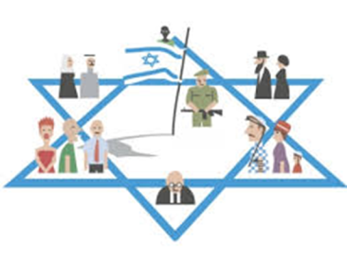
משימה קבוצתית
מה פירוש להיות שייך לקבוצה?
שבו בקבוצות קטנות.
כל קבוצה תבחר באחת מקבוצות השייכות הפופולריות ביותר.
נסחו קריטריונים לשייכות לקבוצה ולזיהוי חברי הקבוצה: מה עושה אדם לחבר בקבוצה שלכם?
חישבו מהן הדרכים לממש ולבטא באופן מעשי את החברות בקבוצה.

Slide 8
הצגה במליאה
כל קבוצה מציגה את הקריטריונים שלה.
רכזו את הקריטריונים על הלוח.
מיינו את הקריטריונים בעזרת המנחה לארבע קטגוריות.
התנהגות מעשית
הפעולות שהאדם מבצע כביטוי מעשי לשייכותו
הגדרה פורמלית, אובייקטיבית, משפטית
הקריטריונים הקובעים מי משתייך לקבוצה
הזדהות רגשית-סובייקטיבית
הדרך שבה האדם תופס את עצמו והרצון שלו להשתייך לקבוצה
התייחסות הסביבה
זיהויו של אדם על-ידי הסביבה כשייך לקבוצה מסוימת

Slide 9
חזור
שאלות לדיון במליאה
לעיתים אנחנו מזהים את עצמנו על דרך החיוב ("אני צמחונית, אני פמיניסטית"), ולעיתים אנו מזהים את עצמנו על דרך השלילה ("אני שונאת בעלי חיים, בשום פנים ואופן איני יכולה להזדהות עם אוהדי כדורגל").
אילו היבטים בזהותנו "חזקים" יותר החיוביים או השליליים? על אילו היבטים, לדעתכם, עדיף לבסס זהות?
אילו מאפיינים משייכים אדם לקבוצה מסוימת?
מהן הסיבות לכך ששייכות קבוצתית היא מרכיב חשוב בהגדרת הזהות שלנו?
בהנחה שכל אחד מאיתנו שייך לקבוצות שונות, כיצד אנחנו מתעדפים בין הקבוצות?
חשבו על הקבוצות הווירטואליות שאתם שייכים אליהן (ווטסאפ, פייסבוק ועוד), במה הן עונות על הקריטריונים של קבוצות שייכות בעולם הדיגיטלי?
מהי המחויבות הנובעת מהזהות הקבוצתית ומהשייכות לקבוצה?
באיזו מידה שייכות לקבוצה מחייבת תחושת סולידריות כלפי בני אותה קבוצה? מה בין שייכות לסולידריות?
כיצד הבחירה בקבוצות השייכות תורמת להבנת הזהות האישית שלכם?

